Slide 1
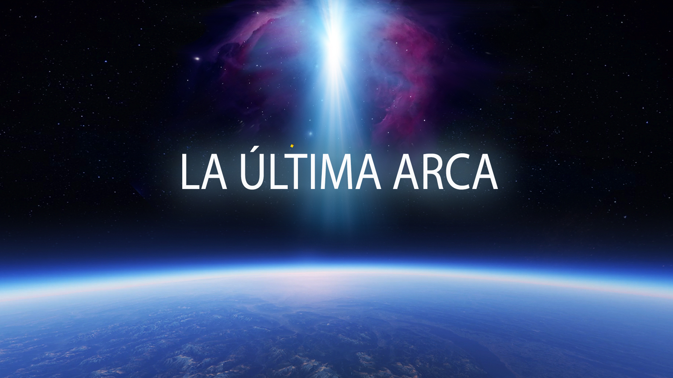

Slide 2
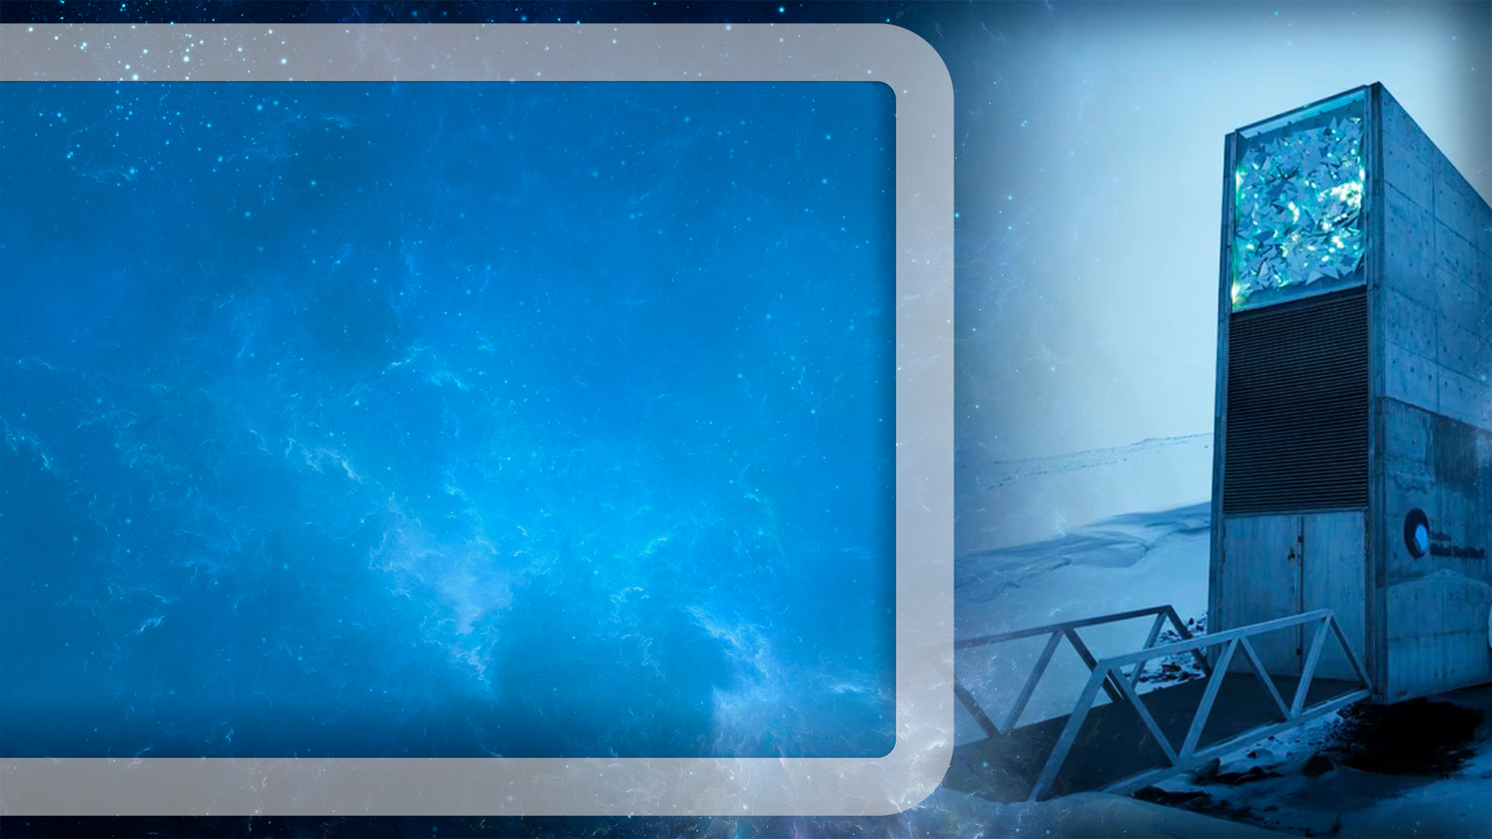
En las heladas profundidades de las montañas de la isla de Spitsbergen, entre Noruega y el Polo Norte, se halla el “Banco Mundial de Semillas de Svalbard” o conocida comúnmente como “la bóveda del fin del mundo”. Este lugar fue inaugurado el 2008 por el gobierno de Noruega y tiene entre sus propósitos salvaguardar toda clase de especies de cultivo ante un eventual escenario de catástrofe mundial.

Slide 3
La “bóveda del fin del mundo” o también conocida como el “arca de Noé del siglo XXI” se extiende a más de mil metros cuadrados bajo tierra y está dividida en tres grandes niveles que sirven como almacenes que conservan más de un millón de muestras de semillas de casi todos los países del planeta.

Slide 4
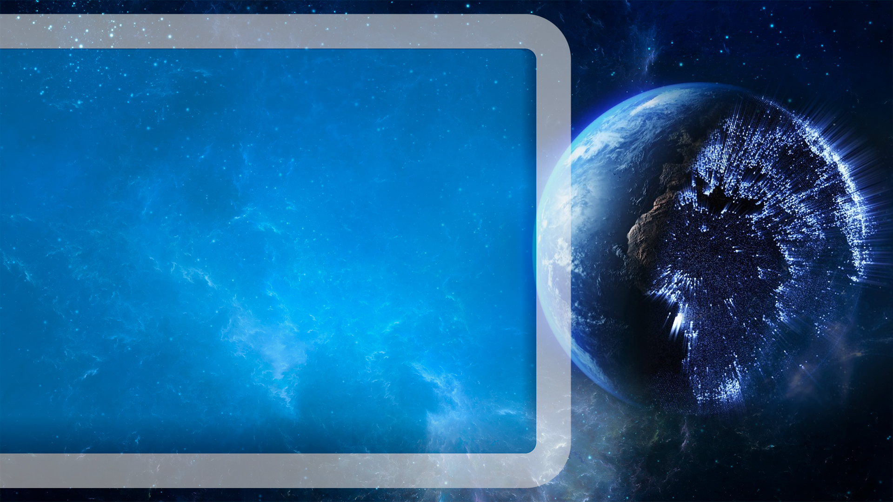
¿Es posible que el planeta termine de una manera catastrófica?, la dramática historia del Diluvio Universal y la sobrevivencia de Noé y su familia ¿podría volver a repetirse?

Slide 5
El mundo antes del diluvio.-
“Y vio Jehová́ que la maldad de los hombres era mucha en la tierra, y que todo designio de los pensamientos del corazón de ellos era de continuo solamente el mal. Y se arrepintió́ Jehová́ de haber hecho hombre en la tierra, y le dolió́ en su corazón. Y dijo Jehová́: "Raeré́ de sobre la faz de la tierra a los hombres que he creado, desde el hombre hasta la bestia, y hasta el reptil y las aves del cielo; pues me arrepiento de haberlos hecho”
(Génesis 6:1-7).

Slide 6
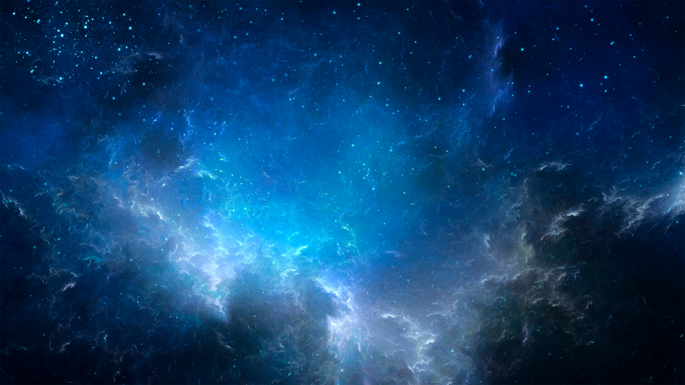
“El linaje humano aún conservaba mucho de su vigor original. Solo pocas generaciones habían pasado desde que Adán había tenido acceso al árbol que había de prolongar la vida; y la unidad de la existencia del hombre era todavía el siglo.
Si aquellas personas dotadas de longevidad hubieran dedicado al servicio de Dios
sus excepcionales facultades para hacer planes y ejecutarlos,
habrían hecho del nombre de su Creador un motivo de alabanza en la tierra,
y habrían cumplido el motivo por el cual él les dio la vida. Pero dejaron de hacerlo.
Había muchos gigantes, hombres de gran estatura y fuerza, renombrados por su sabiduría, hábiles para proyectar las más sutiles y maravillosas obras; pero la culpa en que incurrieron al dar rienda suelta a la iniquidad fue proporcional a su pericia y habilidad mentales”
(Patriarcas y Profetas, 78).

Slide 7
Es interesante notar que al retratar Jesús a la humanidad que viviría antes de su segunda venida la comparó con los antediluvianos: “Como fue en los días de Noé, así́ también será́ en los días del Hijo del Hombre. Comían, bebían, se casaban y se daban en casamiento, hasta el día en que entró Noé en el arca, y vino el diluvio y los destruyó a todos” (Lucas 17:26-27).
Los antediluvianos, así como la sociedad de hoy están sumidas en estilos de vida carentes de Dios, llenos de vanidad, placeres carnales:
“Los hombres eliminaron a Dios de su mente, y adoraron las creaciones de su propia imaginación; y como consecuencia, se degradaron más y más” (Patriarcas y Profetas, 70).

Slide 8
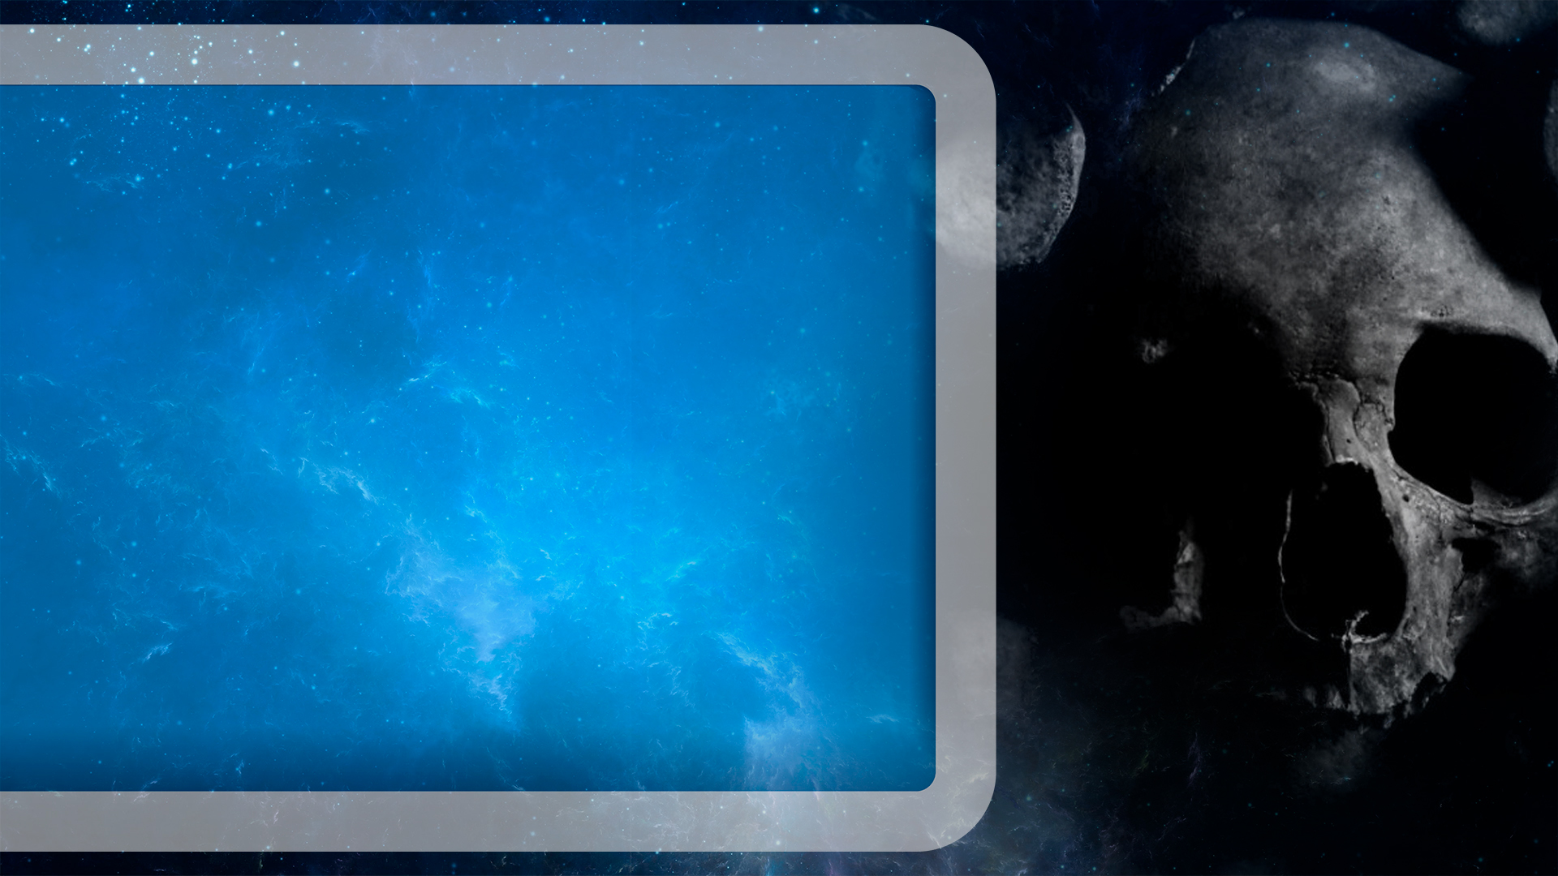
La maldad de los antediluvianos había llegado a un punto de no retorno. Tristemente eso ocurre cuando permitimos que el pecado tome control y señorío de nuestra vida y no permitimos que el Espíritu Santo nos conduzca al arrepentimiento.
Los antediluvianos habían llegado a una frontera de maldad de tal magnitud que “todo designio de sus pensamientos del corazón era de continuo solamente el mal” (Génesis 6:5).
¡Imagínate!, cada pensamiento e intención de los antediluvianos estaba asociado al mal. El agua de sus corazones estaba completamente contaminada. Aun así, Dios que es amor y lleno de misericordia les dio oportunidad para que recapaciten en sus vidas y se unan al plan de salvación que Él había establecido: el arca.

Slide 9
“Pero Noé halló gracia antes los ojos de Jehová́” (Génesis 6:8).
Un hombre y su familia serían los instrumentos para dar el último mensaje de amonestación a su generación y de esta forma quienes aceptaron este plan podrían liberarse de la ruina que se avecinaba al mundo.
Dios mandó a hacer a Noé un arca, un gran navío de madera de gofer que seria el instrumento para salvaguardar la vida de Noé, su esposa, sus hijos y sus nueras, pero también para todos aquellos que oyeran los mensajes de advertencia de esta familia misionera.

Slide 10
“Dios instruyó a Noé y lo transformaría en un fiel predicador para advertir al mundo acerca de la destrucción que se avecinaba, a fin de que los habitantes de la tierra no tuvieran excusa. El patriarca debía predicar a la gente, y también construir un arca según las indicaciones de Dios para salvación de sí mismo y su familia. No sólo debía predicar, sino que su ejemplo al construir el arca habría de convencer a todos que creía lo que predicaba”.
(Historia de la Redención, 64)

Slide 11
Al empezar a ver las primeras nubes grises, y observar las primeras gotas de lluvia, los hombres y mujeres que habían rechazado el mensaje de Noé empezaron a vivir una profunda mezcla de sentimientos: culpa, remordimiento y miedo. Sin embargo, ya era tarde, la puerta estaba cerrada y sellada por el mismo Dios, las oportunidades se habían terminado.

Slide 12
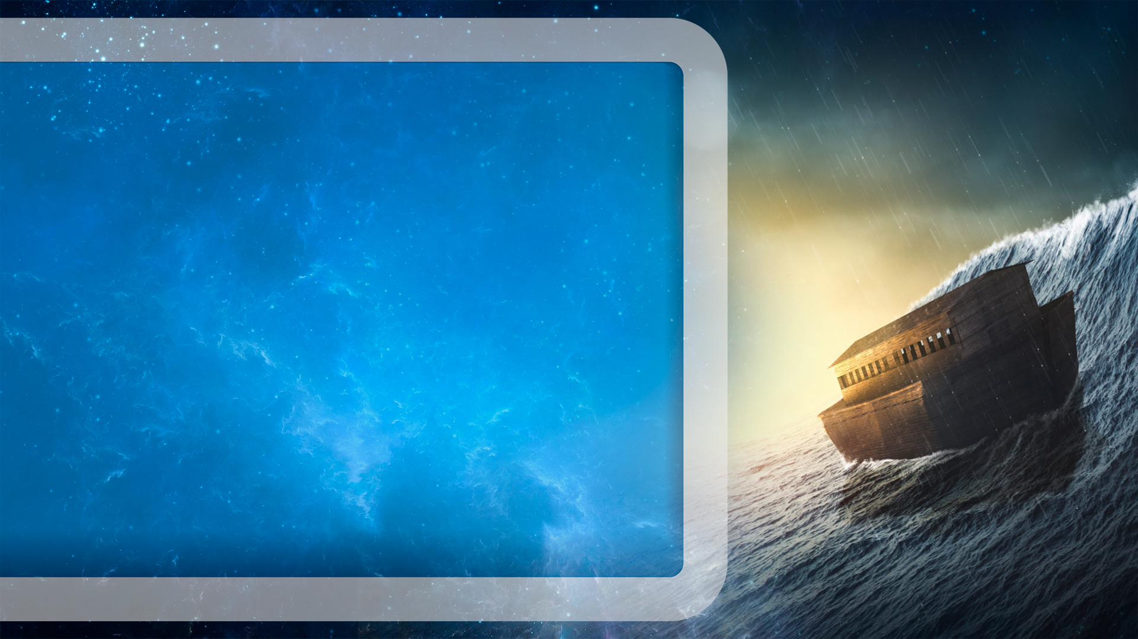
“Y las aguas subieron mucho sobre la tierra; y todos los montes altos que había debajo de todos los cielos, fueron cubiertos...Y murió́ toda carne que se mueve sobre la tierra”
(Génesis 7:19, 21).

Slide 13
“La violencia de la tormenta aumentó, y entre la furia de los elementos se escuchaban los lamentos de la gente que había despreciado la autoridad de Dios. Árboles, edificios, rocas y tierra salían disparados en todas direcciones. El terror de hombres y animales era indescriptible” .
(Historia de la Redención, 69)
Una familia de ocho personas fueron las únicas sobrevivientes de una catástrofe que aún hoy sigue mostrando evidencias arqueológicas que asombran a los eruditos.

Slide 14
Miles y millones de vidas se perdieron por su propia decisión. ¿Cuán terribles pueden llegar a ser las consecuencias de una decisión tomada sin considerar los resultados eternos?

Slide 15
Gracias a Noé, su amor a Dios y la obediencia a su Palabra la humanidad pudo subsistir, ya que cuando las aguas del diluvio se desvanecieron y se fueron secando casi un año después, Noé y su familia salieron a repoblar una tierra que ahora había quedado desolada y vacía.
Hoy existen en el mundo más de ocho mil millones de seres humanos porque hubo un hombre y su familia que creyeron en Dios y se pusieron al resguardo de sus indicaciones. ¡Qué increíble el impacto que puede tener tu ejemplo y las consecuencias de tus decisiones para las próximas generaciones!

Slide 16
Es asombroso saber que Dios no nos ha dejado en oscuridad frente a lo que hará́ en el futuro, lo hizo en el pasado con Noé, su familia y el arca de madera que construyeron fielmente de acuerdo a las indicaciones de Dios.
Mi amigo y amiga, Dios también ha dejado un instrumento de madera que es el símbolo de salvación para este tiempo y el juicio inminente que se acerca a esta tierra. Ese instrumento fue la cruz, y sobre ella el Hijo de Dios murió por tus pecados y los míos.

Slide 17
Nadie tomará la decisión de entregar tu corazón a Jesús por ti. Nadie se preparará para su venida en tu lugar. ¡Eres tú el autor de tus decisiones hoy! No postergues tu decisión esperando tiempos diferentes. Pronto las nubes se pondrán grises sobre la historia de este mundo y la puerta del perdón y la gracia de Dios se cerrará.
Hoy es el momento de entrar al arca llamada Jesús y descansar en sus tiernos brazos, no hay mejores que ellos en todo el mundo. ¡Ven a Jesús ahora!

Slide 18
¡Ven a Jesús hoy!

Slide 19
